Slide 1
構造を確認しましょう。

Slide 2
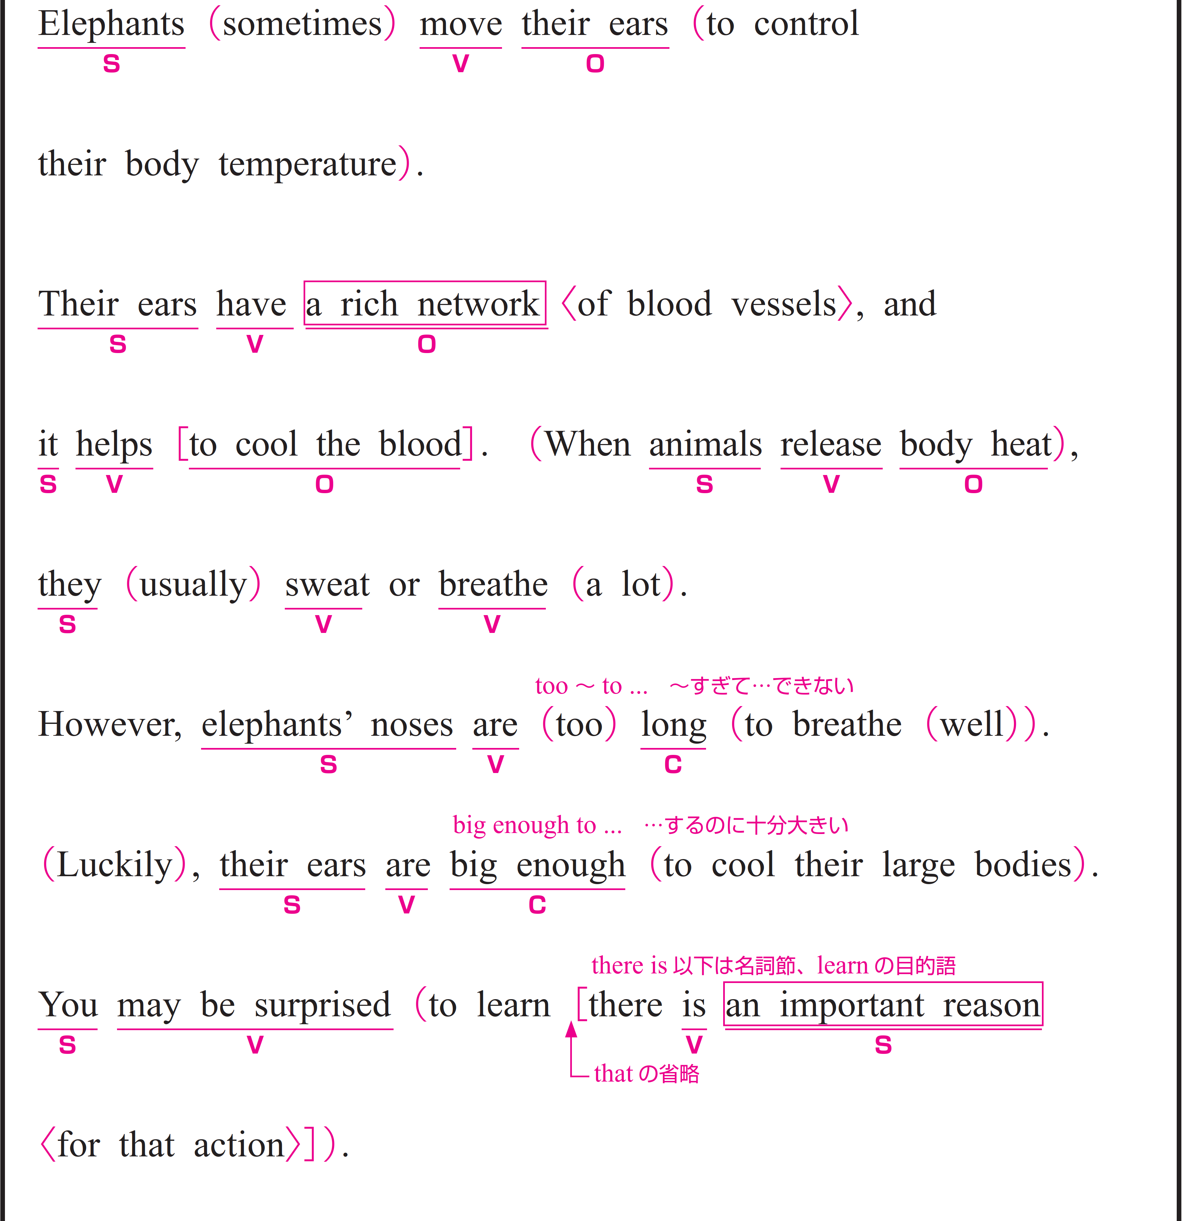
ゾウは体温を調節するためにときどき自分の耳を動かします。
〇 Elephants がS（主語）、move がV（動詞）、
their ears が O（目的語）です。
〇 to control their body temperature は
「体温を調節するために」という意味で、副詞のはたらきです。
動詞 move の目的を説明しています。
〇 sometimes は副詞です。
「ときどき」という意味をもち、
動詞 move の頻度を説明しています。

Slide 3
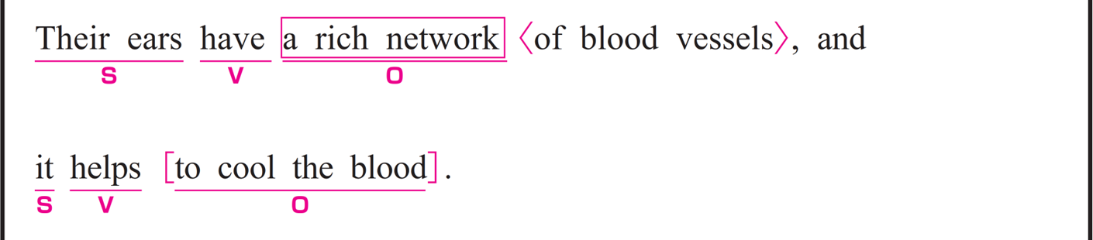
彼らの耳には豊富な血管網があり、それが血液を冷やすことに役立っています。
〇 この文は2つの節で構成され、and によって結ばれています。
〇 第1の節は、Their ears が S（主語）、 have が V（動詞）、
a rich network が O（目的語）です。
○ of blood vessels は修飾語で形容詞のはたらきです。
「血管の網（ネットワーク）」という意味をもち、
a rich network を修飾しています。

Slide 4
彼らの耳には豊富な血管網があり、それが血液を冷やすことに役立っています。
〇 第2の節は、it が S（主語）、 helps が V（動詞）、
to cool the blood が O（目的語）です。
〇 to cool the blood は「血液を冷やすこと」という意味で、
名詞として扱っています。
〇 it は、a rich network of blood vessels を指しています。

Slide 5
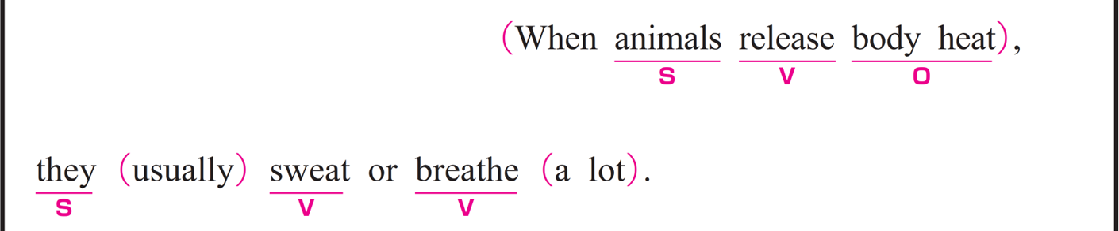
動物たちは体熱を放出するとき、たいていは汗をかいたりたくさん呼吸をしたりします。
〇 この文は、主節“they usually sweat or breathe a lot”と
従属節“When animals release body heat”の
2つの部分からなる複文です。
〇 主節は、they がS（主語）、sweat と breathe がV（動詞）です。
〇 usually は副詞です。
「たいてい」という意味をもち、
動詞 sweat と breathe の頻度を説明しています。

Slide 6
動物たちは体熱を放出するとき、たいていは汗をかいたりたくさん呼吸をしたりします。
〇 従属節は、animals がS（主語）、release がV（動詞）、
body heat が O（目的語）です。
〇 when は、時間を表す接続詞で、「～するとき」という
意味をもちます。
（時間を表す副詞節を導いています。）

Slide 7
しかし、ゾウの鼻は長すぎてじょうずに呼吸することができません。
〇 elephants’ noses がS（主語）、are がV（動詞）、
long が C（補語）です。
○ too は副詞です。「あまりにも～すぎる」という意味で、
形容詞 long を修飾しています。
〇 to breathe well は「じょうずに呼吸する」という意味で、
副詞のはたらきです。
形容詞 long を修飾し、「呼吸するには長すぎる」、
「長すぎてじょうずに呼吸することができない」という意味です。
〇 well は副詞です。
「じょうずに」という意味をもち、動詞 breathe を修飾しています。

Slide 8
幸いにも、彼らの耳はその大きな体を冷やすのに十分な大きさです。
〇 their ears がS（主語）、are がV（動詞）、
big enough が C（補語）です。
〇 to cool their large bodies は「彼らの大きな体を冷やすのに」という意味で、
副詞のはたらきです。
big enough を修飾しています。
〇 Luckily は副詞です。
「幸いにも」という意味をもち、文全体を修飾しています。

Slide 9
あなたはその行動に重要な理由があることを知って驚くかもしれません。
〇 You がS（主語）、may be surprised がV（動詞）です。
〇 to learn there is an important reason for that action は
「その行動に対する重要な理由を知って」という意味で、
副詞のはたらきです。
may be surprised を修飾しています。
○ for that action は修飾語で形容詞のはたらきです。
「その行動に対する」という意味をもち、
an important reason を修飾しています。

Slide 10
語順を意識しながら
音声を聞いてみましょう。

Slide 11


